Slide 1
DATA LOSS PREVENTION
Đồ án môn học Quản lý rủi ro và an toàn thông tin
trong doanh nghiệp
GV Hướng dẫn: ThS Nguyễn Duy
Danh sách thành viên
20522019 – Võ Thành Tín
20520454 – Trần Trí Đức
20521291 – Huỳnh Thế Hào
20521858 – Nguyễn Ngọc Tài

Slide 2
Nội dung trình bày
Tổng quan về Data Loss Prevention
Hiện trạng hệ thống mạng của doanh nghiệp
Phân tích những điểm yếu của mô hình hiện tại
Phân tích những rủi ro mất mát dữ liệu
Risk Rank của hệ thống hiện tại
Thiết kế hệ thống mới
Xây dựng quy trình và chính sách vận hành
Risk Rank của hệ thống mới
Notes:
Báo cáo của em gồm 8 phần như trên, follow theo các yêu cầu của đồ án

Slide 3
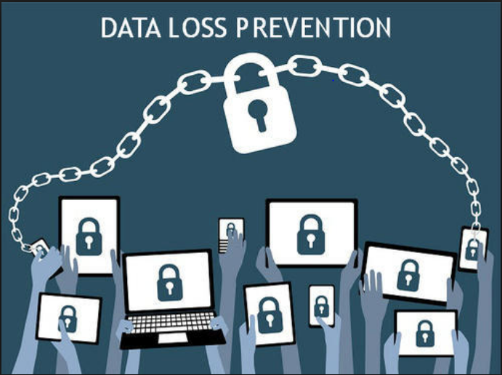
1. Tổng quan về Data Loss Prevention
1.1 Khái niệm về Data Loss Prevention
Với sự phát triển mạnh mẽ của doanh nghiệp nên dữ liệu cần được chia sẽ với những đối tượng khác nhau qua internet. Việc mất mát, rò rĩ thông tin ảnh hưởng đến tài chính, danh tiếng công ty và quan hệ với các đối tác => vấn đề mất mát dữ liệu luôn được quan tâm và kiểm soát
Notes:
Tổng quan về Data Loss Prevention (Giải pháp chống thất thoát dữ liệu)

Slide 4
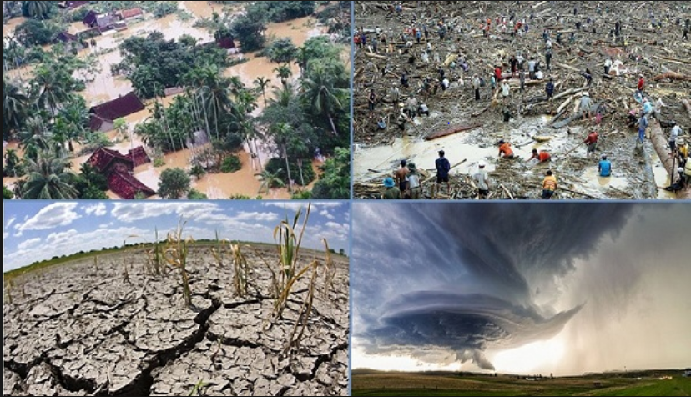


1. Tổng quan về Data Loss Prevention
1.2 Các tác nhân dẫn đến mất mát dữ liệu
Notes:
Các nhân tố gây thất thoát dữ liệu có thể kể đến như:
Thiên nhiên: Bão lũ, lốc xoáy, động đất, hỏa hoạn…
Tin tặc: Hacker thưc hiện đánh cắp dữ liệu
Rủi ro từ bên trong: Nhân viên cố tình thực hiện bán dữ liệu ra bên ngoài

Slide 5
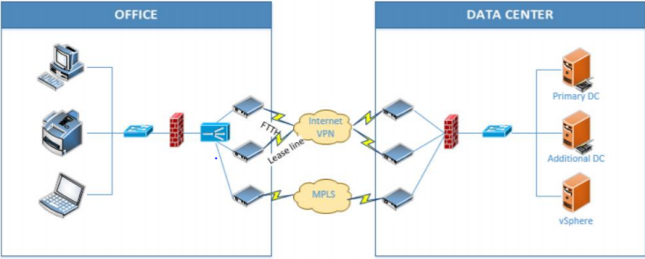
2. Hiện trạng hệ thống mạng của doanh nghiệp
Notes:
Quản trị theo mô hình Domain
Router Cisco tích hợp firewall
Thiết bị cân bằng tải kết nối internet
Không có phần mềm antivirus, firewall chuyên dụng cũng như các chính sách bảo mật khác.
Chưa có chính sách vận hành hệ thống
Chưa có chính sách về vấn đề an toàn thông tin trong hệ thống
Chưa có chính sách sao lưu và phục hồi dữ liệu - Tất cả các máy chủ đặt tại Data Center

Slide 6
3. Phân tích những điểm yếu của mô hình hiện tại
Không có quản lý tập trung
Không có firewall chuyên dụng dễ bị DoS, DDoS, …
Chưa có IDS/IPS
Không có giải pháp WAF cho web và mail security cho mail
Thiếu việc triển khai các hệ thống giám sát
Không có phần mềm antivirus dễ dàng bị lây nhiễm malware qua các thiết bị di động, máy tính, …
Chưa có chính sách an ninh, nhân viên có thể đem dữ liệu thông qua USB, gửi thông tin ra internet mà không bị phát hiện
Notes:
Không có firewall chuyên dụng dễ bị tấn công DoS, DdoS … để đánh cắp dữ liệu
In ấn tự do, không có sự quản lý tập trung
Chưa có IDS/IPS, dễ bị hacker tấn công
Không có giải pháp WAF chuyên nghiệp để phòng chống tấn công ứng dụng Web
Không có Email Security để chống Spam Mail
Thiếu việc triển khai các hệ thống giám sát, ghi log như SIEM
Không có phần mềm Antivirus, làm cho máy người dùng dễ bị chiếm quyền, nhiễm malware
Chưa có chính sách an ninh tốt, nhân viên có thể lợi dụng để lấy dữ liệu

Slide 7
4. Phân tích những rủi ro mất mát dữ liệu
Từ Attacker
Không có Firewall chuyên dụng → Dễ bị xâm nhập
Không có Monitoring System → Khó giám sát hệ thống, điều tra khi xảy ra sự cố.
Dễ bị nghe lén thông tin
Không có Email Security → Dễ bị Spam Mail, gửi link mã độc
Không có Endpoint Security → User dễ bị dính mã độc
Notes:
Không có FW chuyên dụng nên dễ bị hacker xâm nhập, Hacker cũng dễ dàng gửi dữ liệu ra ngoài
Không có các hệ thống giám sát, khó truy vết sự cố,
Dễ bị nghe lén thông tin do việc không triển khai mã hóa đường truyền tốt
Không có Email Security nên dễ bị gửi link spam, mã độc
Không có Endpoiint Security nên dễ bị cài cắm mã độc, backdoor

Slide 8
4. Phân tích những rủi ro mất mát dữ liệu
Từ nhân viên
Không có Firewall chuyên dụng → Nhân viên có thể chuyển file thông qua Skype, Zalo …
Nhân viên có thể dùng các giao thức P2P để chia sẻ dữ liệu
Không có chính sách quy định về việc in ấn dữ liệu → Nhân viên có thể tận dụng lỗ hổng này để bán thông tin.
Không có phân quyền trong hệ thống → dễ lộ thông tin nhạy cảm
Notes:
Không có FW chuyên dụng, người dùng dễ gửi dữ liệu lên google drive, onedrive
Nhân viên có thể tận dụng để Share File Peer-to-peer ra ngoài
Không có chính sách, quy định về việc in ấn dữ liệu → Nhân viên có thể lợi dụng để bán thông tin

Slide 9
5. Risk Rank của hệ thống hiện tại
Notes:
Về Risk Score của hệ thống hiện tại như hình vẽ cho thấy File Server đang gặp rủi ro cao nhất. Mặc dù được sử dụng nội bộ, không public internet nhưng đây là hệ thống chứa nhiều dữ liệu quan trọng, trong khi cơ chế chiếm soát hiện chưa tốt nên nhóm em đánh giá đây là hệ thống rủi ro cao nhất.

Slide 10
6. Thiết kế hệ thống mới
Sơ đồ tổng quan
SOC Zone
DC Zone
Cloud Zone
Các giải pháp kĩ thuật
Notes:
Về thiết kế hệ thống mới, nhóm em chia làm 5 phần như trên.
Phần sơ đồng tổng quan là sơ đồ về toàn bộ hệ thống, hệ thống của nhóm chia làm 3 Zone chính
SOC Zone: Security Operation Center, là Zone cho phòng bảo mật quản lý, chịu trách nhiệm vận hành an ninh cho hệ thống
DC Zone: Là Zone giành riêng cho các hệ thống trong DC như File Server, Domain Controller…
Cloud Zone: Là vùng Zone giành riêng cho Web Serer. Nhóm chọn giải pháp đặt các máy chủ ứng dụng Web lên Cloud AWS
Các giải pháp kĩ thuật: Tương ứng với mỗi Zone, nhóm sẽ có các giải pháp kĩ thuật để vận hành hệ thống

Slide 11
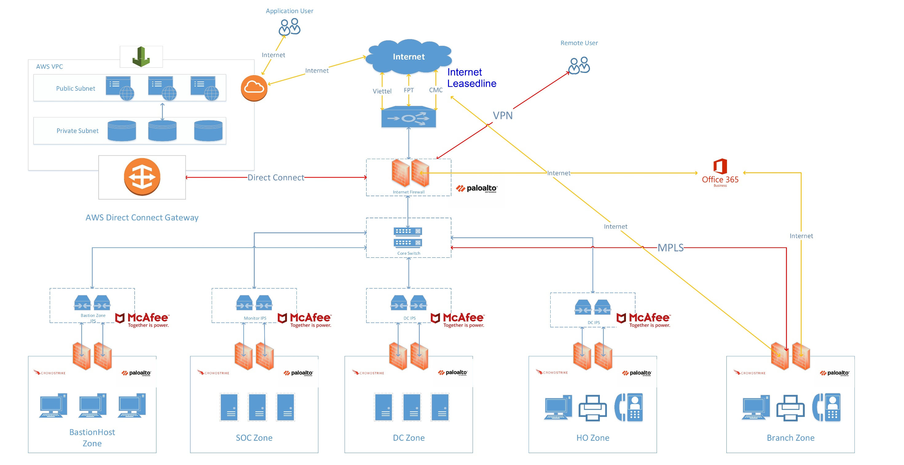
6A. Sơ đồ tổng quan
Notes:
Đây là sơ đồ tổng quát của nhóm em:
Sơ đồ được chia làm 3 Zone chính như em đã nói: là SOC Zone, DC Zone, và Cloud Zone
SOC Zone: Security Operation Center, là Zone cho phòng bảo mật quản lý, chịu trách nhiệm vận hành an ninh cho hệ thống
DC Zone: Là Zone giành riêng cho các hệ thống trong DC như File Server, Domain Controller…
Cloud Zone: Là vùng Zone giành riêng cho Web Serer. Nhóm chọn giải pháp đặt các máy chủ ứng dụng Web lên AWS Cloud
Có một Zone phụ là Bastion Host Zone, là Zone cho các máy tính đặc biệt, các máy tính này được ngắt kết nối hoàn toàn với Internet. Mục đích của các máy này là để quản trị viên truy cập vào các hệ thống quan trọng như DB, Server
Còn 2 Zone phụ nữa là HO Zone (Head Office) và Branch Zone (Chi nhánh). HO Zone được đặt tại DC nên không lo về kết nối. Branch Zone là các chi nhánh sẽ đi Internet bình thường. Khi có nhu cầu truy cập về File Server thì sẽ đi thông qua MPLS về Data Center.
Ở đây nhóm sử dụng Office 365 để làm Mail cho nhân viên, sử dụng hệ thống ngăn chặn Mail Spam của O365 luônD

Slide 12
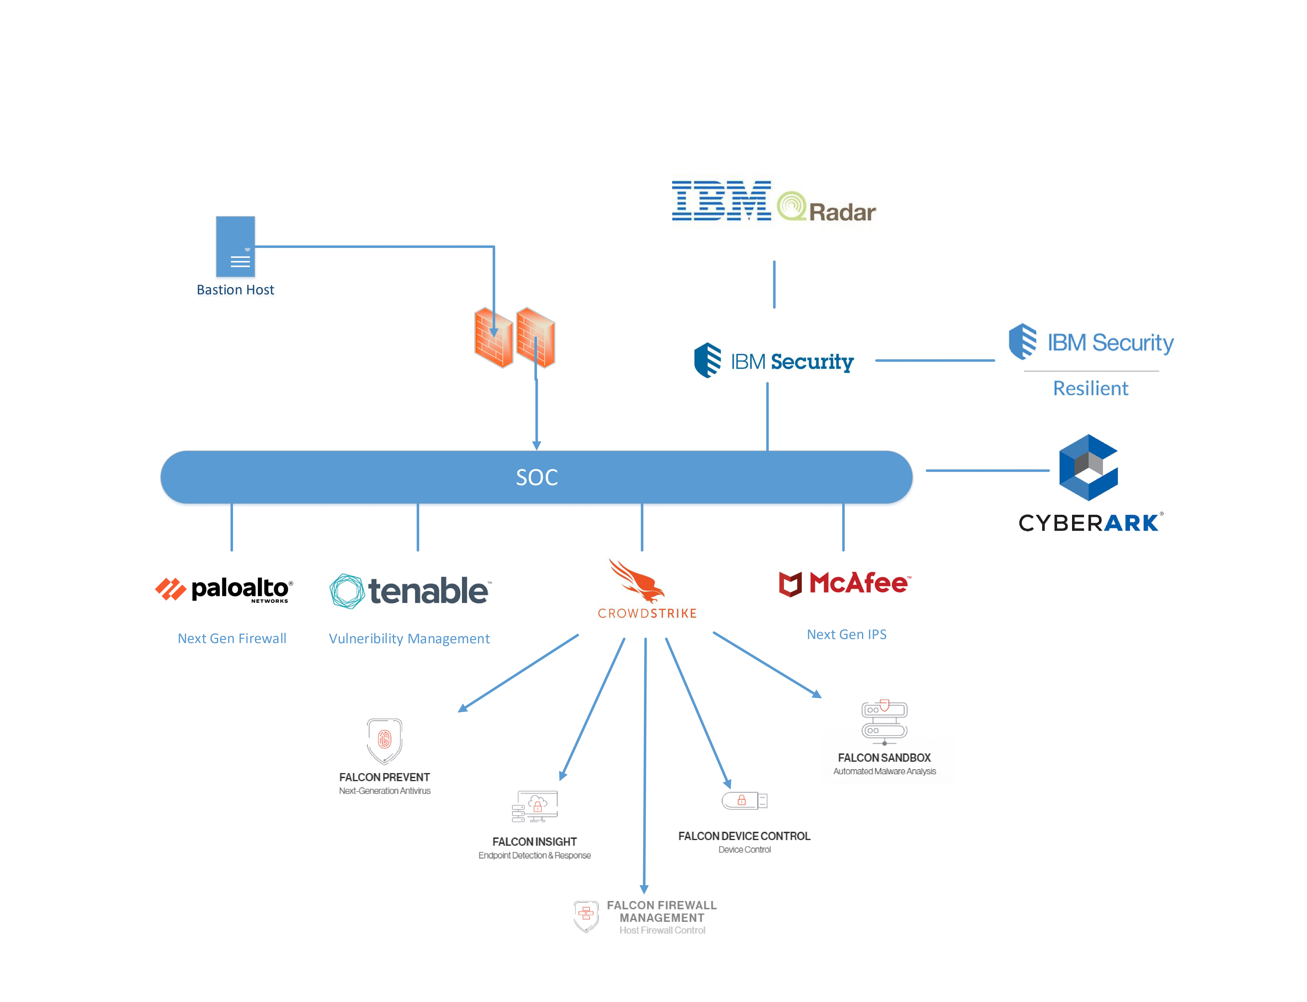
6B. SOC Zone
Notes:
Đây là mô hình SOC Zone, là bộ não vận hành bảo mật cho hệ thống. Nhóm sử dụng các thành phần sau:
Palo Alto Firewall: Tường lửa thế hệ mới
Tenable: giải pháp Vulnerability Management để kiểm soát lỗ hổng của hệ thống
McAfee IPS: Giải pháp ngăn ngừa xâm nhập của McAfee
Crowdstrike: Hệ thống Endpoint, Sandbox và DLP của Crowdstrike
IBM: Sử dụng SIEM và SOAR của IBM.
CyberArk: Privilege Access Management, dùng để quản lý quyền truy cập của các tài khoản đặc quyền.

Slide 13
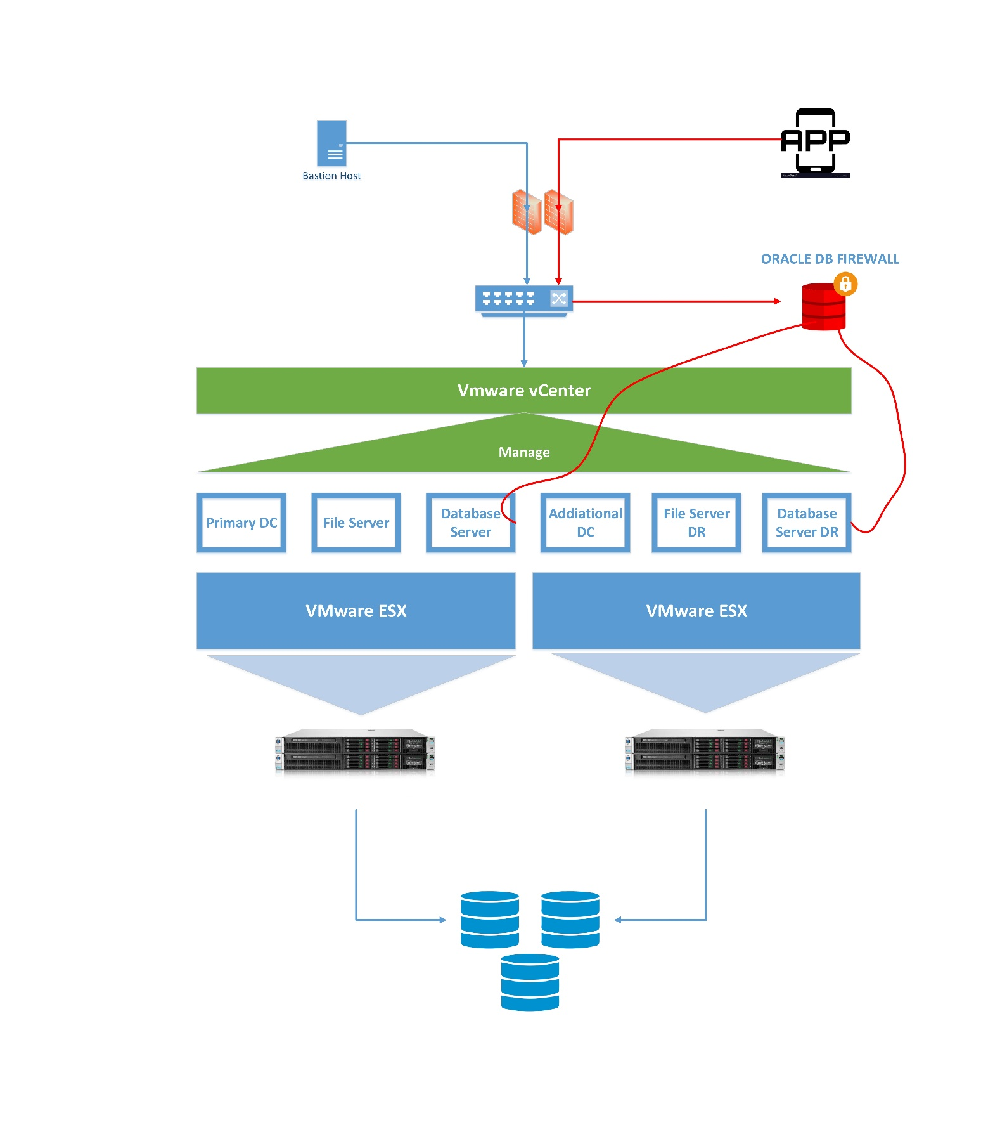
6C. DC Zone
Notes:
DC Zone nhóm sử dụng Vmware vSphere như hình
Các máy chủ được cài đặt Vmware OS
Sử dụng giải pháp Backup vSAN
Sử dụng DB Firewall của Oracle

Slide 14
6C. Cloud Zone
Notes:
Cloud Zone được kết nối về Data Center (On Prem) thông qua AWS Direct Connect
Trong Cloud Zone chủ yếu là các ứng dụng Web
Hệ thống Cloud này được chia ra thành 2 Availibility Zone (AZ)
Thực hiện cân bằng tải giữa 2 AZ.
Hệ thống Web trên Cloud này được phân quyền truy cập từ bên ngoài dựa vào Security Group
Thực hiện Backup DB bằng S3, Backup máy chủ bằng cơ chế Snapshot
Sử dụng AWS WAF để ngăn chặn Hacker

Slide 15
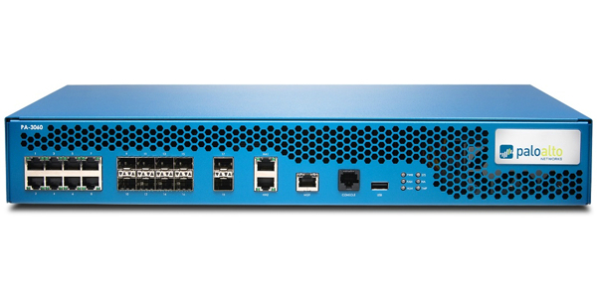
6E. Các giải pháp kĩ thuật
1 - Palo Alto Network – NG Firewall
Loại sản phẩm: Next Gen Firewall
Mục đích sử dụng:
Kiểm soát truy cập mạng, ngăn chặn các kết nối không được phép
Kiểm soát ứng dụng người dùng
Blacklist IP từ bên ngoài vào hệ thống
VPN

Slide 16
6E. Các giải pháp kĩ thuật
1 - Palo Alto Network – NG Firewall
Một số tính năng nổi bật:
Application-based policy enforcement (App-ID™)
User identification (User-ID™)
Threat prevention, URL filtering, Traffic visibility
Networking versatility and speed
Malware analysis and reporting
Management and Panorama

Slide 17
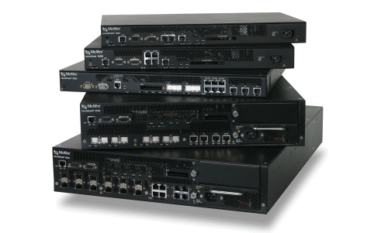
6E. Các giải pháp kĩ thuật
2 – McAfee – NG IPS
Loại sản phẩm: Next Gen IPS
Mục đích sử dụng:
Ngăn chặn xâm nhập từ bên trong và bên ngoài
Quarantine các IP, malware độc hại
Phát hiện tấn công mạng

Slide 18
6E. Các giải pháp kĩ thuật
2 – McAfee – NG IPS
Các tính năng nổi bật:
Advanced intrusion prevention:
IP defragmentation and TCP stream reassembly
Anomaly detection
McAfee, user-defined, and open-source signatures
Host quarantine
Advanced evasion protection
Inspection of virtual environments
Notes:
Phòng chống xâm nhập nâng cao
Chống phân mảnh IP và tập hợp lại luồng TCP
Phát hiện bất thường
Chữ ký McAfee, do người dùng xác định và nguồn mở
Cách ly máy chủ
Bảo vệ tránh né nâng cao
Kiểm tra môi trường ảo

Slide 19
6E. Các giải pháp kĩ thuật
2 – McAfee – NG IPS
Các tính năng nổi bật:
Bảo vệ mạng botnet
Phát hiện bot heuristic
Tương quan đa tấn công
Cơ sở dữ liệu lệnh và điều khiển
Phòng chống DoS và DDoS
Phát hiện dựa trên ngưỡng và heuristic
Giới hạn kết nối dựa trên máy chủ
Phát hiện dựa trên hồ sơ tự học

Slide 20
6E. Các giải pháp kĩ thuật
2 – McAfee – NG IPS
Các tính năng nổi bật:
McAfee GTI
Tính sẵn sàng cao
Hoạt động tích cực với chuyển đổi dự phòng trạng thái
Lỗi mở bên ngoài (hoạt động)Tích hợp tính năng mở lỗi (chỉ dành cho cổng đồng)
Hỗ trợ nhiều Protocol tunneling
IPv6, V4-in-V4, V4-in-V6, V6-in-V4 và V6-in-V6 tunnels
MPLS, GRE, Q-in-Q Double VLAN
Trình quản lý an ninh mạng McAfee
Quản lý theo cấp độ, lên tới 1.000 cảm biến, Xác thực người dùng (Radius, LDAP và TACACS)
Tự động chuyển đổi dự phòng và quay lại dự phòng
Khôi phục dữ liệu cấu hình quan trọng sau thảm họa, Quản lý chính sách tập trung, phân cấp

Slide 21
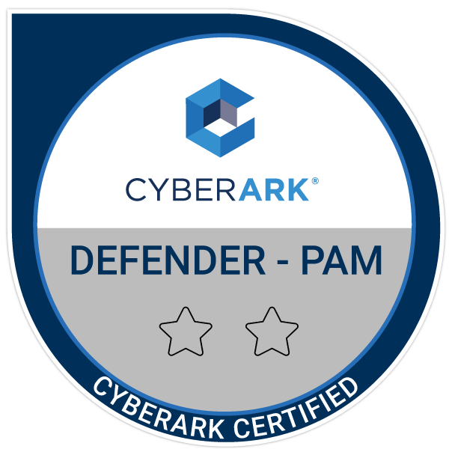
6E. Các giải pháp kĩ thuật
3 - Cyber Ark - PAM
Loại sản phẩm: Privelege Access Management
Mục đích sử dụng:
Bảo vệ và quản lý các tài khoản và quyền truy cập đặc quyền đến hệ thống và dữ liệu nhạy cảm.
Đối phó với các mối đe dọa an ninh, việc xâm nhập vào hệ thống và tấn công từ bên trong bằng cách kiểm soát và theo dõi quyền truy cập đặc quyền và thông tin đăng nhập.

Slide 22
6E. Các giải pháp kĩ thuật
3 - Cyber Ark - PAM
Tính năng nổi bật:
Credential Management: CyberArk giúp tổ chức lưu trữ, quản lý và xoay các thông tin đăng nhập của tài khoản đặc quyền.
Privileged Session Management: Nó cho phép tổ chức theo dõi, ghi âm và kiểm tra các phiên làm việc liên quan đến các tài khoản đặc quyền, cung cấp thông tin chi tiết về ai đã truy cập điều gì và khi nào.
Access Control: Giải pháp PAM của CyberArk cho phép tổ chức xác định và thực thi chính sách về ai có quyền truy cập vào hệ thống, ứng dụng và dữ liệu cụ thể, đảm bảo chỉ có những người được ủy quyền mới được truy cập.
Just-In-Time Access: Tính năng này cung cấp quyền truy cập tạm thời và theo yêu cầu đối với các tài khoản đặc quyền, giảm nguy cơ liên quan đến việc duy trì tài khoản đặc quyền luôn hoạt động.

Slide 23
6E. Các giải pháp kĩ thuật
3 - Cyber Ark – PAM
Tính năng nổi bật:
Privileged Threat Analytics: Tính năng này giúp tổ chức phát hiện và đáp ứng trước hành vi đáng ngờ hoặc bất thường liên quan đến các tài khoản đặc quyền và quyền truy cập.
Multi-Factor Authentication (MFA): CyberArk hỗ trợ xác minh đa yếu tố để tăng cường bảo mật, đảm bảo rằng ngay cả khi mật khẩu bị xâm nhập, kẻ tấn công sẽ cần một yếu tố xác minh bổ sung để truy cập.
Credential Vault: Kho thông tin đăng nhập an toàn của CyberArk được sử dụng để lưu trữ, quản lý và xoay mật khẩu và khóa một cách an toàn, giảm nguy cơ truy cập trái phép.
Compliance and Audit Reporting: Giải pháp PAM của CyberArk cung cấp khả năng báo cáo và theo dõi để giúp tổ chức chứng minh tuân thủ với các quy định và chính sách an ninh

Slide 24
6E. Các giải pháp kĩ thuật
4 – Crowdstrike – Endpoit + Sandbox
Loại sản phẩm: Endpoint Security + Sandbox
Mục đích sử dụng:
Hostbase IPS, kiểm soát tấn công vào máy người dùng
Hostbase Firewall, kiểm soát truy cập các máy trong cùng VLAN
Ngăn chặn mã độc, ngăn chặn Ransomware
Ngăn chặn truy cập USB, Ổ cứng
Submit file tới Sandbox để thực thi khi cần

Slide 25
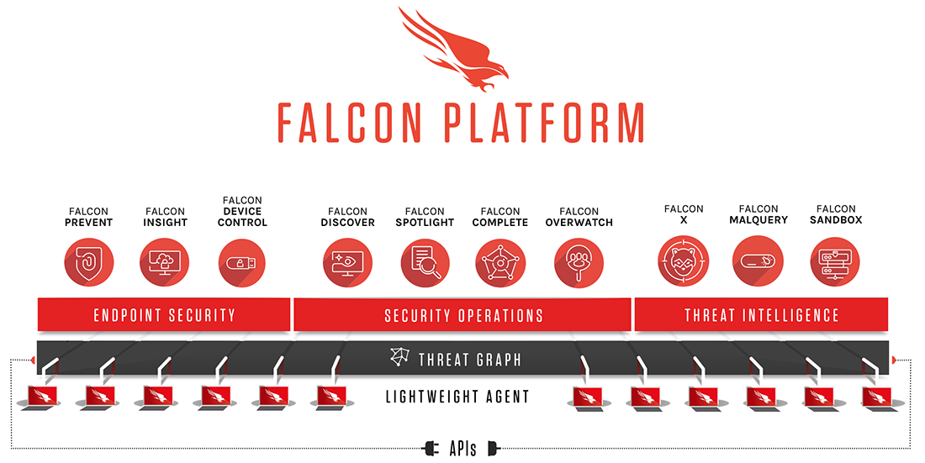
6E. Các giải pháp kĩ thuật
4 – Crowdstrike – Endpoit + Sandbox
Các tính năng:

Slide 26
6E. Các giải pháp kĩ thuật
5 - Tenable - Vulneribility Management
Loại sản phẩm: Vulneribility Management
Mục đích sử dụng:
Rà soát lỗ hổng các máy chủ
Rà soát cấu hình theo tiêu chuẩn CIS

Slide 27
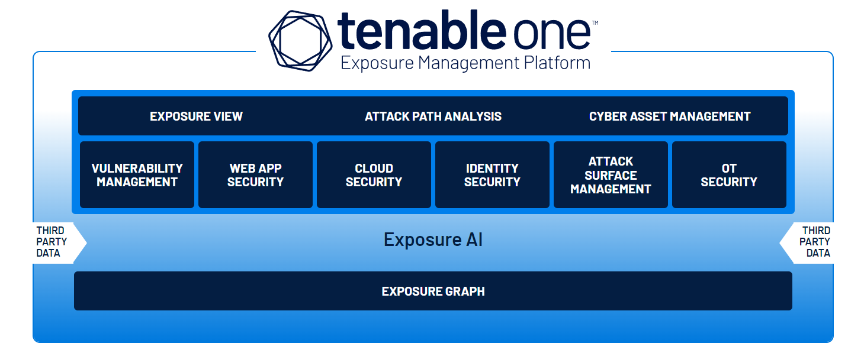
6E. Các giải pháp kĩ thuật
5 - Tenable - Vulneribility Management

Slide 28
6E. Các giải pháp kĩ thuật
5 - Tenable - Vulneribility Management
Các tính năng:
Vulnerability Management: Rò quét, phát hiện, phân tích các lỗ hổng bảo mật trong hệ thống
Compliance Management: đảm bảo tuân thủ với các quy định và tiêu chuẩn bảo mật thông qua việc đánh giá và theo dõi hiệu suất tuân thủ.
Cyber Exposure Analytics: Cung cấp khả năng thu thập, phân tích và hiểu rõ sự tiếp xúc với nguy cơ trong môi trường của bạn để đo lường mức độ rủi ro.
Container Security: Đảm bảo tích hợp với quy trình phát triển ứng dụng dựa trên container để đảm bảo rằng các ứng dụng container được phát triển và triển khai một cách an toàn.

Slide 29

6E. Các giải pháp kĩ thuật
6 - AWS WAF
Loại sản phẩm: Web Application Firewall
Mục đích sử dụng:
Ngăn chặn xâm nhập tầng ứng dụng Web
XSS
SQL Injection
XXE
Remote Code Execution
Cookie Poisoning
Web worms

Slide 30
6E. Các giải pháp kĩ thuật
6 - AWS WAF
Các tính năng:
Web traffic filtering: lọc lưu lượng truy cập web dựa trên các điều kiện bao gồm địa chỉ IP, tiêu đề và nội dung HTTP hoặc URI tùy chỉnh
AWS WAF Bot Control: nhóm quy tắc được quản lý cung cấp cho bạn khả năng hiển thị và kiểm soát lưu lượng bot phổ biến
Account Takeover Fraud Prevention: Ngăn chặn chiếm đoạt tài khoản là nhóm quy tắc được quản lý nhằm giám sát trang đăng nhập ứng dụng của bạn để phát hiện truy cập trái phép vào tài khoản người dùng bằng thông tin xác thực bị xâm phạm.
Account Creation Fraud Prevention: nhóm quy tắc được quản lý nhằm giám sát trang đăng ký hoặc đăng ký trong ứng dụng của bạn để phát hiện việc tạo tài khoản giả mạo hoặc gian lận

Slide 31
6E. Các giải pháp kĩ thuật
7 – IBM
Loại sản phẩm: SIEM, SOAR
Mục đích sử dụng:
Sử dụng SIEM để quản lý log tập trung
Dùng cho đội SOC giám sát hệ thống
Sử dụng SOAR để phản ứng nhanh, tự động với sự cố an toàn thông tin

Slide 32
6E. Các giải pháp kĩ thuật
7 – IBM
Loại sản phẩm: SIEM, SOAR
Mục đích sử dụng:
Sử dụng SIEM để quản lý log tập trung
Dùng cho đội SOC giám sát hệ thống
Sử dụng SOAR để phản ứng nhanh, tự động với sự cố an toàn thông tin

Slide 33

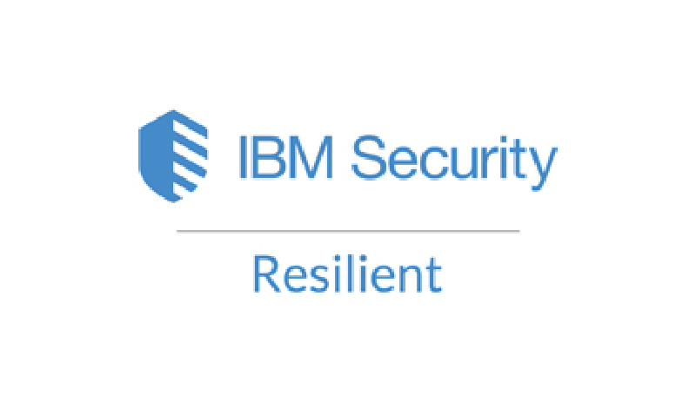
6E. Các giải pháp kĩ thuật
7 – IBM
Sử dụng công cụ IBM Security:
IBM Security® QRadar® SIEM
IBM Security Resilent: Tự động hóa quy trình ứng phó sự cố

Slide 34
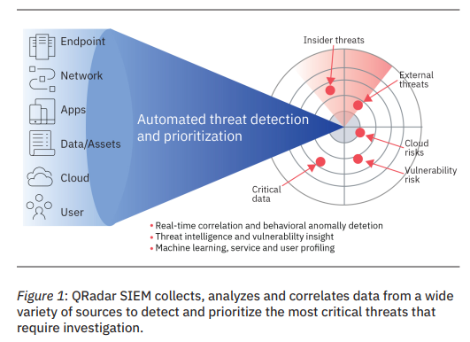
6E. Các giải pháp kĩ thuật
7 – IBM – SIEM, SOAR
Tính năng:

Slide 35
6E. Các giải pháp kĩ thuật
8 - Office 365 Security
Loại sản phẩm: Email Security
Mục đích sử dụng:
Bảo vệ Mail người dùng

Slide 36
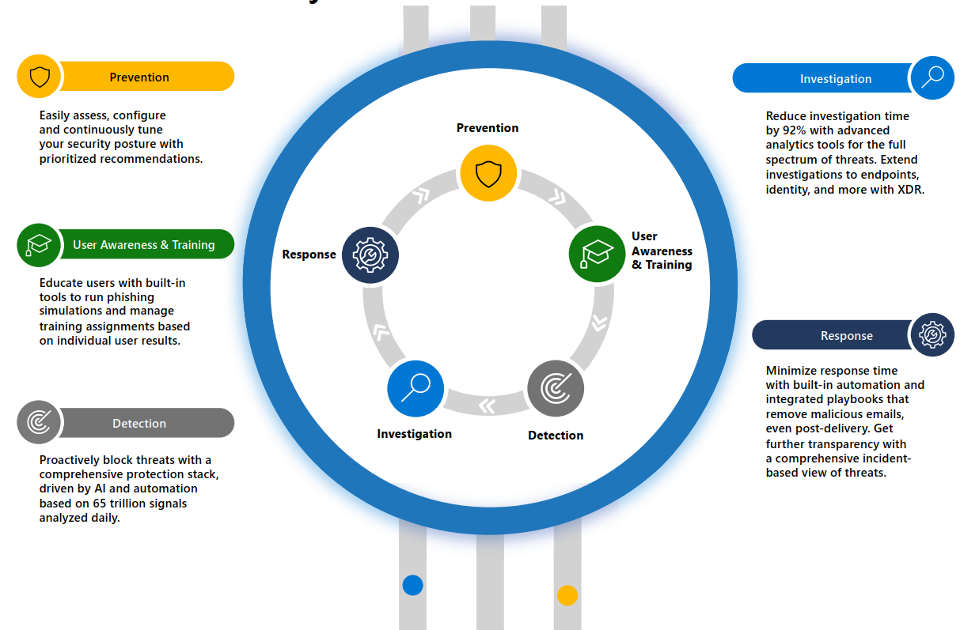
6E. Các giải pháp kĩ thuật
8 - Office 365 Security
Các tính năng:
Notes:
Microsoft Defender cho Office 365 sẽ giúp các tổ chức bảo vệ doanh nghiệp của mình bằng một loạt chức năng toàn diện để ngăn ngừa, phát hiện, điều tra và tìm kiếm, ứng phó và khắc phục, nhận biết và đào tạo cũng như đạt được vị thế bảo mật.
https://www.microsoft.com/vi-vn/security/business/siem-and-xdr/microsoft-defender-office-365
https://go.microsoft.com/fwlink/p?linkid=2229094&clcid=0x42a&culture=vi-vn&country=vn

Slide 37

6E. Các giải pháp kĩ thuật
9 – ORACLE DB FIREWALL
Loại sản phẩm: DB Firewall

Slide 38
6E. Các giải pháp kĩ thuật
9 – ORACLE DB FIREWALL
Loại sản phẩm: DB Firewall
Mục đích sử dụng:
Tuyến phòng thủ đầu tiên cho DB để giám sát và thực thi hành vi ứng dụng thông thường, giúp ngăn chặn việc tiêm SQL, bỏ qua ứng dụng và các hoạt động độc hại khác tiếp cận DB.
Giúp ngăn chặn các cuộc tấn công bên trong và bên ngoài tiếp cận cơ sở dữ liệu.

Slide 39
6E. Các giải pháp kĩ thuật
9 – ORACLE DB FIREWALL
Các tính năng:
Auditing Sensitive Data
Data Theft Protection
Database Vulnerability
Audit Access to Cardholder Information
Dynamic Data Masking
TDE bảo mật nâng cao của Oracle

Slide 40
6E. Các giải pháp kĩ thuật
9 – ORACLE DB FIREWALL
Các tính năng:
Các mô hình triển khai linh hoạt bao gồm giám sát và chặn
Chính sách dựa trên back list, white list và exception list
Kiến trúc có khả năng mở rộng cao cho các ứng dụng doanh nghiệp
Hàng chục báo cáo tuân thủ có thể tùy chỉnh được tích hợp sẵn
Cảnh báo bảo mật theo thời gian thực
Hỗ trợ Oracle, MySQL, Microsoft SQL Server, Sybase và IBM DB2
Hỗ trợ TDE bảo mật nâng cao của Oracle

Slide 41
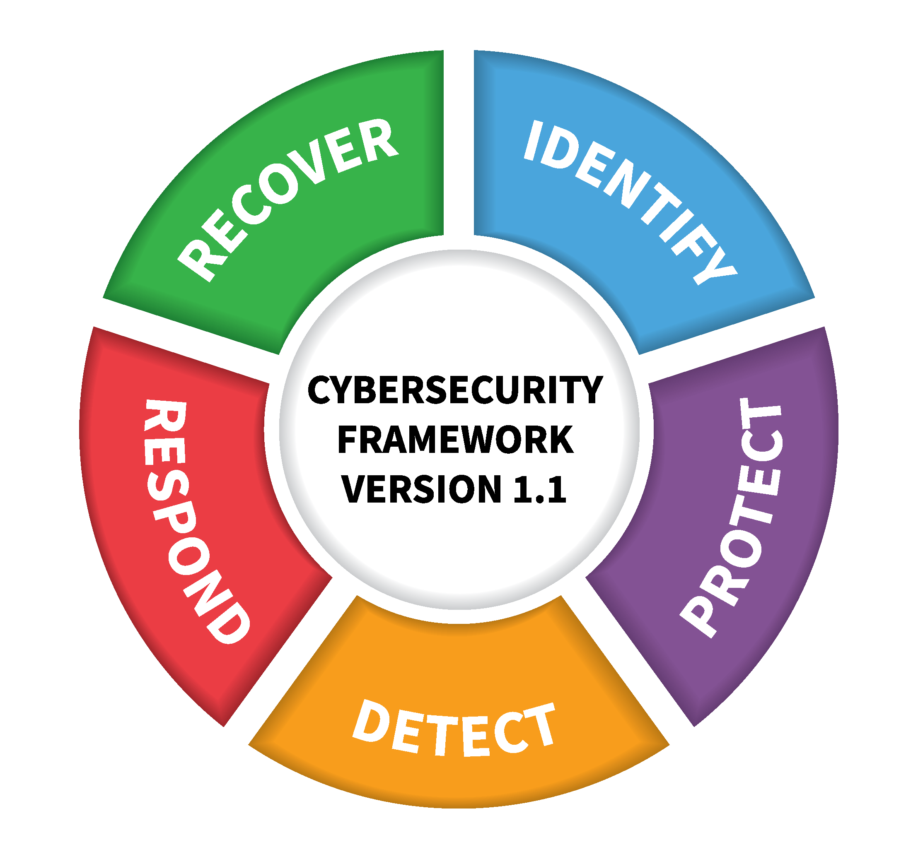
7.Xây dựng quy trình và chính sách vận hành
Xây dựng chính sách
NIST

Slide 42
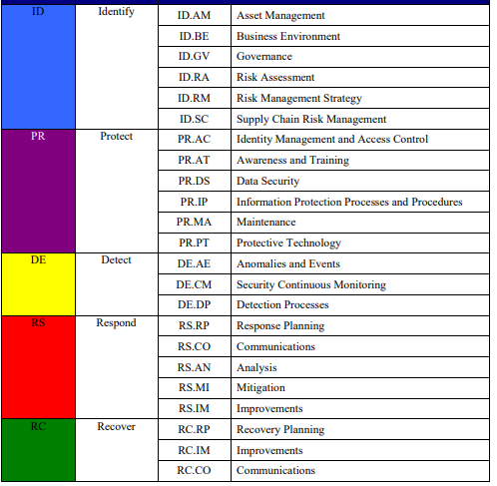
7.Xây dựng quy trình và chính sách vận hành
Xây dựng chính sách

Slide 43
7.Xây dựng quy trình và chính sách vận hành
Xây dựng chính sách
A. Firewall + IPS
Endpoint Security
Vulnerability Assessment
Privilege Access Management
SIEM and SOAR

Slide 44
7.Xây dựng quy trình và chính sách vận hành
Xây dựng chính sách
A. Firewall + IPS
Quy trình cấu hình luật tường lửa
Quy định quản lý truy cập Hệ thống thông tin
Quy định về quản lý truy cập mạng công cộng
Notes:
Idle time

Slide 45
7.Xây dựng quy trình và chính sách vận hành
Xây dựng chính sách
A. Firewall + IPS
Quy trình cấu hình luật tường lửa
Không có bất kỳ Rules nào Any Any
Việc cấu hình FW phải qua ít nhất 2 người, 1 user cấu hình và 1 user duyệt
Luật tường lửa phải được rà soát định kỳ
Notes:
Idle time

Slide 46
7.Xây dựng quy trình và chính sách vận hành
Xây dựng chính sách
A. Firewall + IPS
Quy định quản lý truy cập Hệ thống thông tin
User sử dụng VPN phải được sự phê duyệt của người có thẩm quyền
Truy cập VPN phải qua xác thực 2 lớp
Chỉ sử dụng VPN trong trường hợp khẩn cấp
Tuyệt đối không sử dụng các phần mềm điều khiển từ xa như Teamview…
Notes:
Idle time

Slide 47
7.Xây dựng quy trình và chính sách vận hành
Xây dựng chính sách
A. Firewall + IPS
Quy định về quản lý truy cập mạng công cộng
Nghiêm cấm truy cập các trang chia sẻ dữ liệu như Google Drive, Onedrive
Không sử dụng các mạng xã hội
Chỉ sử dụng công cụ chat do công ty quy định là Skype

Slide 48
7.Xây dựng quy trình và chính sách vận hành
Xây dựng chính sách
B. Endpoint Security
Quy định quản lý tài sản hệ thống
Tất cả các tài sản phần cứng và phần mềm phải được lập thành văn bản. Đối với các tài sản phần cứng phải được gán nhãn.
Tất cả các máy phải được cài đặt Endpoint Security
Phải chặn hết các cổng USB của các máy
Phải thực hiện Block BIOS tất cả các máy
Notes:
Idle time

Slide 49
7.Xây dựng quy trình và chính sách vận hành
Xây dựng chính sách
B. Endpoint Security
Quy định quản lý tài sản hệ thống
Người dùng có nhu cầu sử dụng USB phải được sự phê duyệt của Quản lý, gửi phiếu yêu cầu về cho bộ phận IT
Phần mềm nằm ngoài danh mục phải thực hiện gửi phiếu yêu cầu về cho bộ phận IT đánh giá
Khi mang thiết bị ra vào tòa nhà phải có giấy xác nhận của trưởng đơn vị
Notes:
Idle time

Slide 50
7.Xây dựng quy trình và chính sách vận hành
Xây dựng chính sách
B. Endpoint Security
Quy định quản lý tài sản hệ thống
Không mang các thiết bị lưu trữ ngoài vào cơ quan nếu không được phê duyệt
Khi có phát hiện, cảnh báo bất thường trên máy, người dùng có trách nhiệm thông báo ngay lập tức cho phòng bảo mật.
Tất cả các máy tính mà người dùng sử dụng là tài sản chung của công ty, khi có sự bất thường trên hệ thống, phòng bảo mật có toàn quyền xử lý máy của người dùng, bao gồm cả việc cài lại hệ điều hành
Notes:
Idle time

Slide 51
7.Xây dựng quy trình và chính sách vận hành
Xây dựng chính sách
C. Vulnerability Asessment
Quy định đánh giá ATTT
Quy định quản lý thay đổi
Notes:
Idle time

Slide 52
7.Xây dựng quy trình và chính sách vận hành
Xây dựng chính sách
D. Privilege Access Management
Quy định quản lý tài khoản đặc quyền
Notes:
Idle time

Slide 53
7.Xây dựng quy trình và chính sách vận hành
Xây dựng chính sách
E. SIEM + SOAR
Quy định về an toàn bảo mật hệ thống thông tin
Notes:
Idle time

Slide 54
8. Risk Rank của hệ thống mới

Slide 55
Thanks for watching

